Slide 1

Express, React, RTK Query
공공데이터 포탈 고캠핑사이트

Slide 2
code
jisooyu/yu-mern-rtk-query-camping-public at branch1 (github.com)

Slide 3
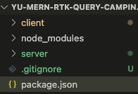
프로젝트 구조 및 생성
project name
|
---- client
|
---- server

Slide 4
creating project & server
mkdir project-name
cd project-name
npx init --y
npm i concurrently
project root package.json
"scripts": {
"dev": "concurrently \"cd server && npm run dev\" \"cd client && npm start\" "
},
mkdir server
cd server
npm init --y
npm i axios express mongoose nodemon
server package.json
"scripts": {
"start": "node app.js",
"dev": "nodemon app.js"
},

Slide 5
creating client
cd ..
npx create-react-app client
cd client
npm i react-icons react-redux react-router-dom redux redux-thunk tailwind-merge @reduxjs/toolkit axios classnames prop-types
npm i -D @babel/plugin-proposal-private-property-in-object autoprefixer postcss tailwindcss
client package.json
"proxy": "http://localhost:5000",

Slide 6
tailwind setting
npx tailwindcss init –p
index.css
@tailwind base;
@tailwind components;
@tailwind utilities;
tailwindcss.config
module.exports = {
content: ['./src/**/*.{html,js}'],
theme: {
extend: {
keyframes: {
shimmer: {
'100%': { transform: 'translateX(100%)' },
},
},
animation: {
shimmer: 'shimmer 1.5s infinite',
},
},
},
plugins: [],
};

Slide 7
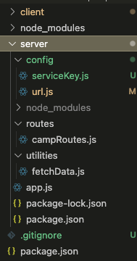
server
app.js
const express = require('express');
const cors = require('cors');
const app = express();
app.use(cors());
const campRoutes = require('./routes/campRoutes');
app.use(express.json({ extended: false }));
app.use('/', campRoutes);
const PORT = process.env.PORT || 5000;
app.listen(PORT, () => console.log(`Server is running on port: ${PORT}`));

Slide 8
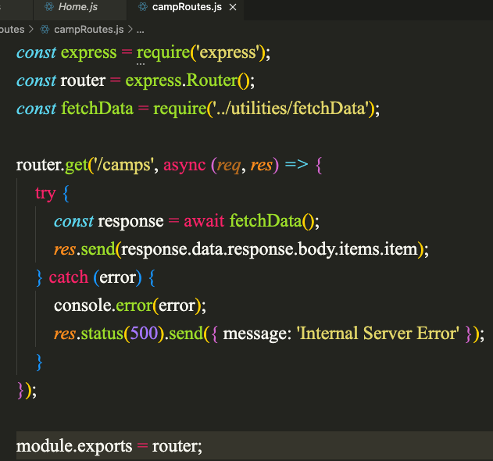
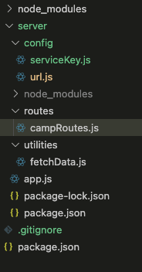
server

Slide 9
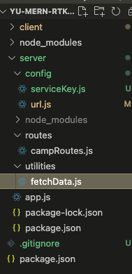
server
fetchData.js
const axios = require('axios');
const key = require('../config/serviceKey');
const url = require('../config/url');
const fetchData = async () => {
try {
return await axios.get(url.goCampingUrl, {
params: {
serviceKey: key.serviceKey,
numOfRows: '50',
pageNo: '1',
MobileOS: 'IOS',
MobileApp: 'AppTest',
_type: 'json’,
},
});
} catch (error) {
console.log(error);
}
};
module.exports = fetchData;

Slide 10
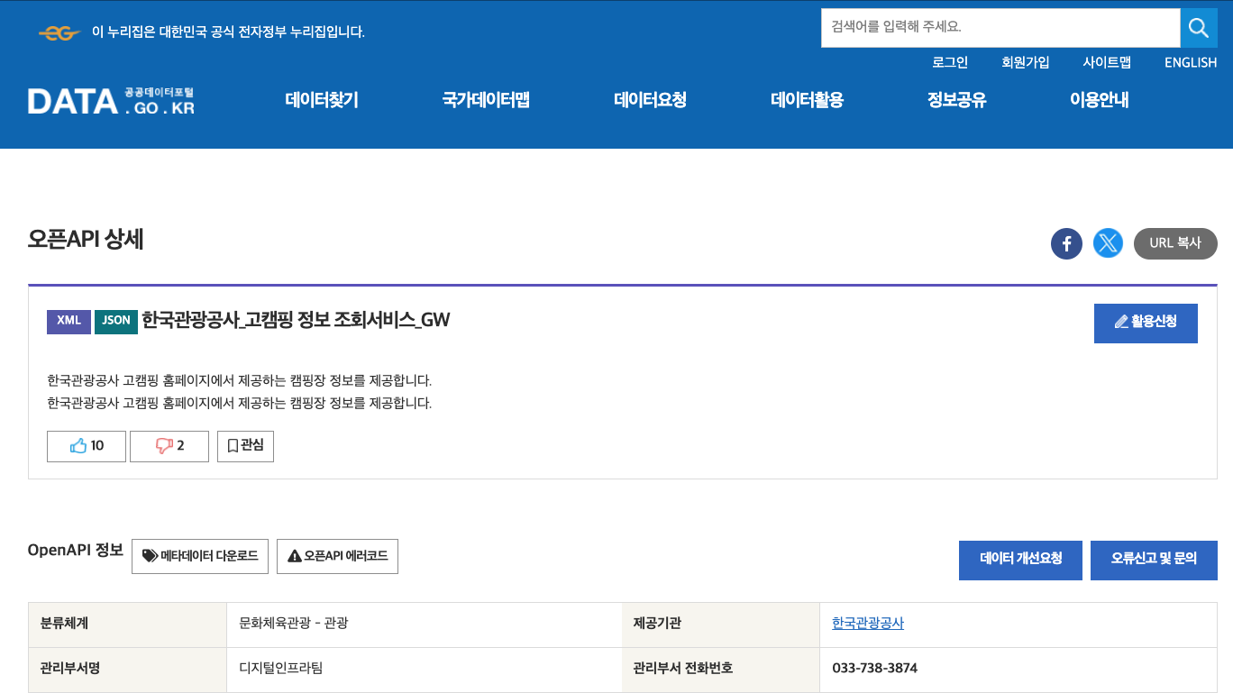

Slide 11
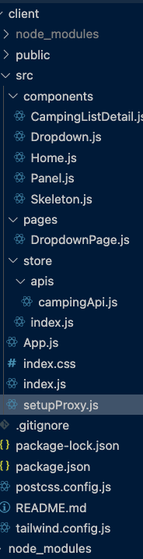
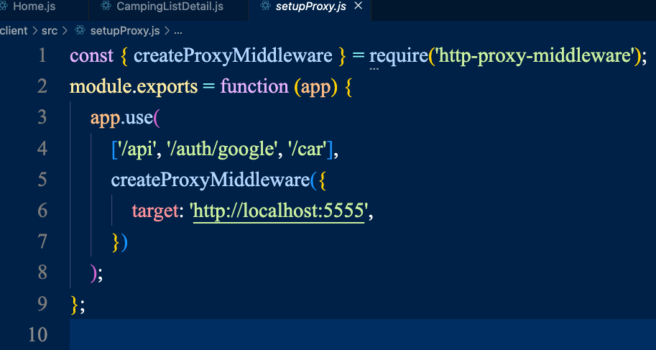
client

Slide 12
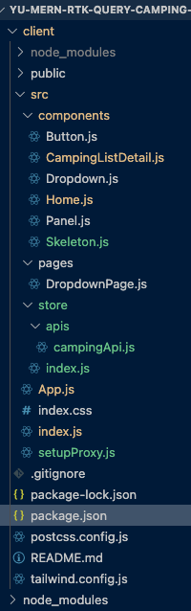
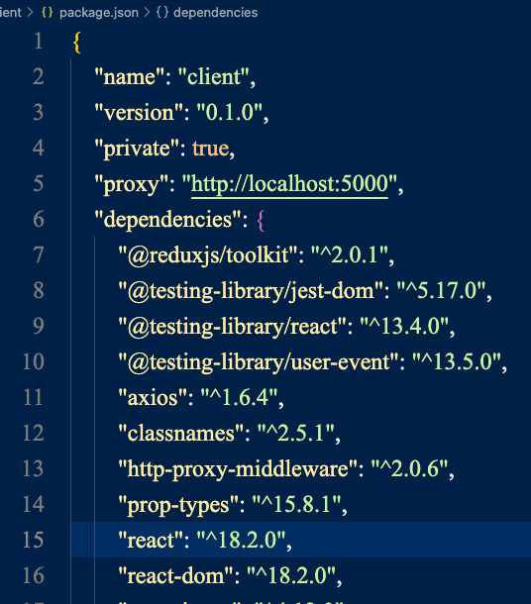
client

Slide 13
RTK Query
npm install @reduxjs/toolkit react-redux redux
외부에서 데이터를 불러오는 경우
불러온 데이터를 caching하는 경우

Slide 14
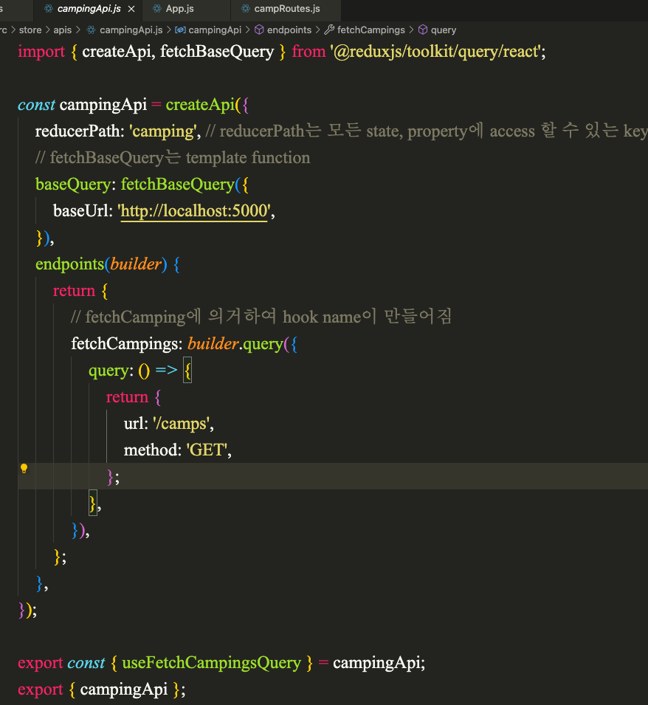
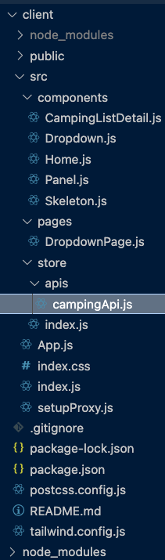
client

Slide 15
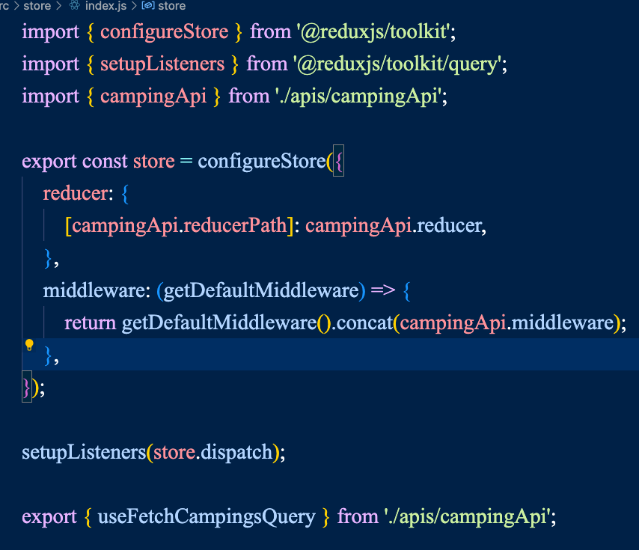
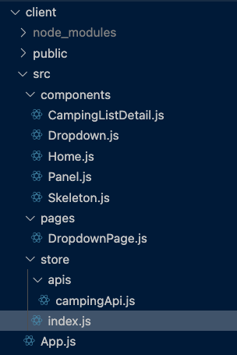
client

Slide 16
CreateApi의 기능
createApi는 baseURL과 endpoints를 정의하는 데 사용. endpoint는 slice의 구조를 갖고 있음.
즉, createApi는 endpoint를 생성하는 데 사용하고 이 endpoint를 통해 데이터를 fetching,
caching하는 것임.
createApi를 사용하여 base URL과 endpoints를 정의.
데이터를 fetch하거나 post하는 것, 각각에 대해 slice를 만들 것. 즉, base URL에 대해 각각의 endpoint를 만들 것
createApi는 각각의 endpoint에 대해 자동으로 React hooks를 만들어 줌

